Slide 1

Implementación de Analizadores Léxicos
Profesor: Leonel Esqueda
Integrantes
Suehellen Méndez
Josué de león
11/07/2018

Slide 2
Introducción
La primera fase de un compilador, es el análisis léxico. Las técnicas utilizadas para construir analizadores léxicos también se pueden aplicar a otras áreas, como, por ejemplo, a lenguajes de consulta y sistemas de recuperación de información.

Slide 3
Analizador Léxico
Un analizador léxico es la primera fase de un compilador consistente en un programa que recibe como entrada el código fuente de otro programa (secuencia de caracteres) y produce una salida compuesta de tokens (componentes léxicos) o símbolos. Estos tokens sirven para una posterior etapa del proceso de traducción, siendo la entrada para el analizador sintáctico (en inglés parser).

Slide 4
Análisis
Esta etapa está basada usualmente en una máquina de estados finitos. Esta máquina contiene la información de las posibles secuencias de caracteres que puede conformar cualquier token que sea parte del lenguaje (las instancias individuales de estas secuencias de caracteres son denominados lexemas). Por ejemplo, un token de naturaleza entero puede contener cualquier secuencia de caracteres numéricos.

Slide 5
Componentes léxicos (tokens)
Es la unidad mínima de información que significa algo a la hora de compilar; concepto de palabra; las fases de un lenguaje constan de cadenas de componentes léxicos.
Lexema: una secuencia de caracteres de entrada que comprenden un solo componente léxico se llama lexema; cadena de caracteres que extrae el componente abstracto del componente léxico.
Patrón: descripción de la forma que han de tomarlos lexemas para ajustarse a un componente léxico.

Slide 6
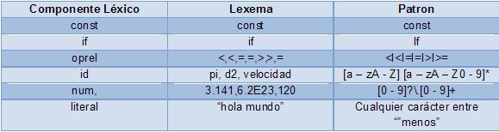
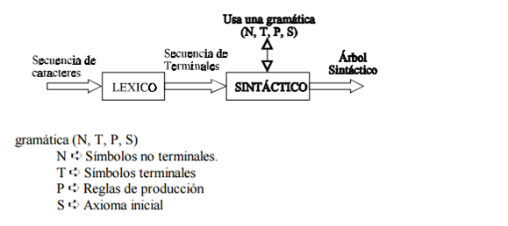
Analizador Léxico

Slide 7
Funciones de un analizador léxico
Eliminar los comentarios del programa.
Eliminar espacios en blanco, tabuladores, retorno de carro, etc.
Reconocer los identificadores de usuario, números, palabras reservadas del lenguaje y tratarlos correctamente con respecto a la tabla de símbolos.
Avisar de errores léxicos.

Slide 8
